Slide 1
МБУК «Корякская центральная библиотека им. К. Кеккетына»
Урок по ПДД
«Улица полна неожиданностей»
Палана
2020
+6

Slide 2
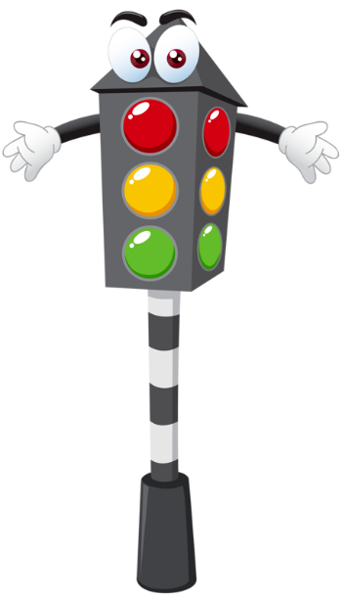
Там, где шумный перекресток,
Где машин не сосчитать,
Перейти не так уж просто,
Если правила не знать.
Пусть запомнят твердо дети:
Верно поступает тот,
Кто лишь при зеленом свете
Через улицу идет!

Slide 3
Каждый день вы выходите на улицу, где действуют, множество правил, которые нужно соблюдать, чтобы не попасть в неприятную историю. У всех нас по пути встречается автомобильная дорога. - Чтобы сохранить свое здоровье и жизнь, нужно соблюдать правила дорожного движения. С каждым годом на дорогах становится все больше и больше автомобилей. Остановить железный поток нам не под силу. Чтобы не случилось страшной беды давайте всегда помнить о правилах дорожного движения.
Правил дорожных на свете немало.
Все бы их выучить нам не мешало,
Но основное из правил движенья –
Знать, как таблицу должны умноженья.

Slide 4
Сегодня мы вспомним некоторые правила дорожного движения, уже известные вам, и узнаем новые. Итак, очень часто дети перебегают дорогу перед близ идущим транспортом. Такое поведение заканчивается плачевно. Даже если водитель сумеет быстро нажать на тормоза, это не спасет. Машина при резком торможении по инерции продолжает движение. Путь который проходит машина с момента торможения называется тормозной путь. Одна секунда много это или мало? - Для пешехода это пустяк, это один шаг. А автомобиль мгновенно остановить нельзя. -

Slide 5
Людей, которые ходят по улицам и дорогам называют пешеходами.
Людей, которые управляют автобусами, автомобилями называют водителями.
Людей, которые ездят в автобусах называют пассажирами.
!!! Всем: и пешеходам, и водителям, и пассажирам необходимо знать и выполнять правила дорожного движения!

Slide 6
Пешеходы
Пешеходы должны ходить по
тротуарам и пешеходным,
дорожкам.

Slide 7
Если тротуар, пешеходная дорожка,
обочина, велосипедная дорожка отсутствуют или
движение по ним невозможно, разрешается
идти по краю проезжей части в один ряд.
Вне населенных пунктов
пешеходы должны идти
навстречу движению
транспортных средств.

Slide 8
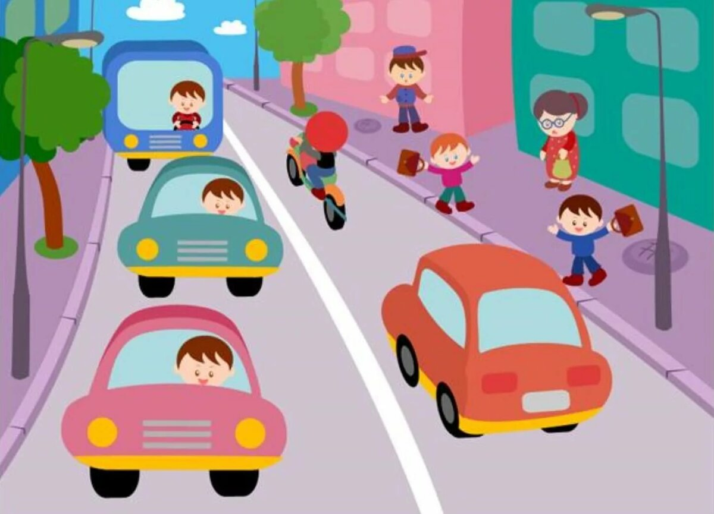
Проезжая часть
Помните: проезжая часть —
место напряженной работы
водителя. Ваше появление на
пути движущегося транспорта
затрудняет работу водителей и
может создать аварийную
обстановку.

Slide 9
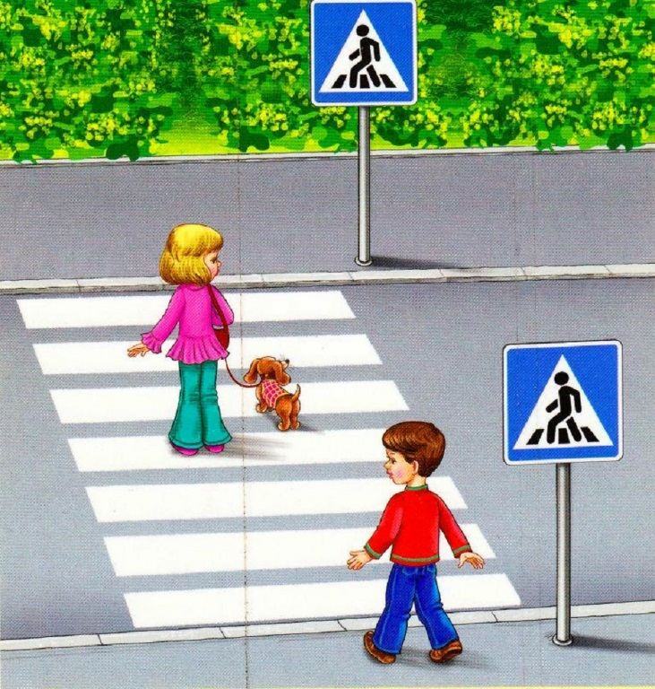
Пешеходный переход
Переходить дорогу пешеходы должны по подземным переходам, в местах, обозначенных разметкой или знаками "Пешеходный переход".

Slide 10
Переход дороги
На участках дорог, где отсутствуют обозначенные пешеходные переходы,
переходить дорогу разрешается на перекрестках по линии тротуаров или обочин, а между ними — под прямым углом в местах, где она хорошо просматривается.

Slide 11
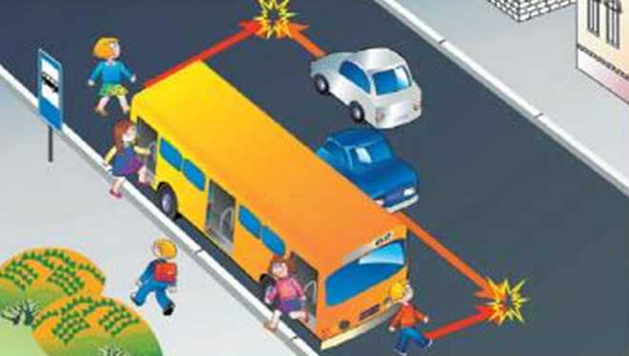
Проезжая часть
Опасно выходить на проезжую
часть в местах с ограниченной
видимостью. Не пытайтесь
переходить проезжую часть
около стоящего транспорта.

Slide 12
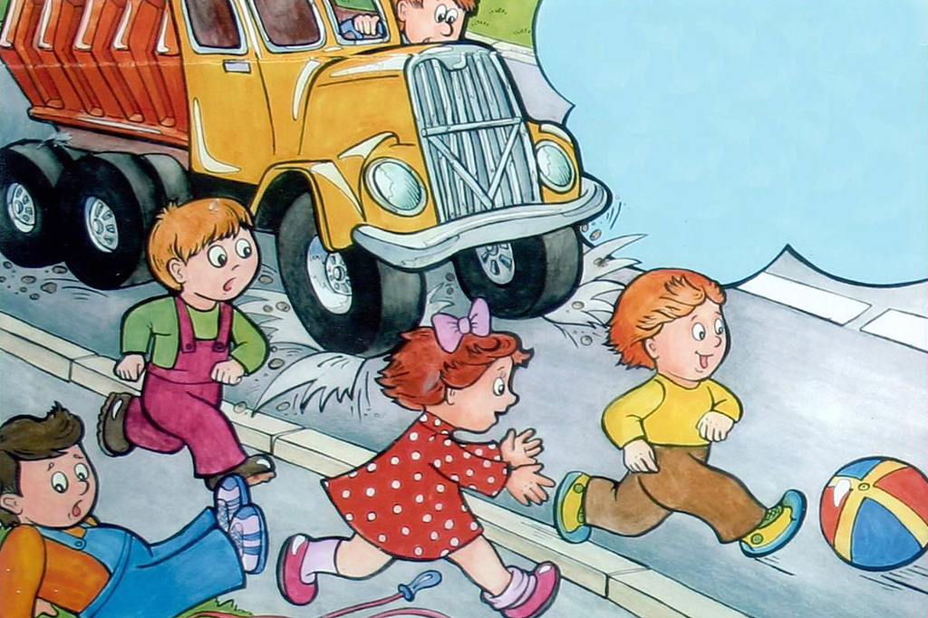
Близко идущий транспорт
Не перебегайте дорогу перед
близко идущим транспортом,
так как его нельзя остановить
мгновенно.

Slide 13
Знак «Движение запрещено»:
Этот знак ну очень строгий,
Коль стоит он на дороге.
Говорит он нам: «Друзья,
Ездить здесь совсем нельзя!»
Знак «Въезд запрещен»:
Знак водителей стращает,
Въезд машинам запрещает!
Не пытайтесь сгоряча
Ехать мимо кирпича!
Знак «Пешеходный переход»:
Здесь наземный переход,
Ходит целый день народ.
Ты, водитель, не грусти,
Пешехода пропусти!

Slide 14
Знак «Движение пешеходов запрещено»:
В дождь и в ясную погоду
Здесь не ходят пешеходы.
Говорит им знак одно:
«Вам ходить запрещено!»
Знак «Место стоянки»:
Коль водитель вышел весь,
Ставит он машину здесь,
Чтоб, не нужная ему,
Не мешала никому.
Знак «Главная дорога»:
Вот он знак, каких немного:
Это главная дорога!
Если едешь ты по ней,
Всех становишься главней,
И тебе, как будто Богу,
Уступают все дорогу!

Slide 15
Знак «Подземный пешеходный переход»:
Знает каждый пешеход
Про подземный этот ход.
Город он не украшает,
Но машинам не мешает!
Знак «Место остановки автобуса,
троллейбуса, трамвая и такси»:
В этом месте пешеход
Терпеливо транспорт ждет.
Он пешком устал шагать,
Хочет пассажиром стать.
Знак «Дети»:
Посреди дороги дети,
Мы всегда за них в ответе.
Чтоб не плакал их родитель,
Будь внимательней, водитель!

Slide 16
Знак «Дорожные работы»:
Знак «Дорожные работы».
Чинит здесь дорогу кто-то.
Скорость сбавить нужно будет,
Там ведь на дороге люди.
Знак «Пункт первой медицинской помощи»:
Если кто сломает ногу,
Здесь врачи всегда помогут.
Помощь первую окажут,
Где лечиться дальше, скажут.
Знак «Больница»:
Если нужно вам лечиться,
Знак подскажет, где больница.
Сто серьезных докторов
Там вам скажут: «Будь здоров!»

Slide 17
Знак «Движение на велосипедах запрещено»:
Строго знак на всех глядит,
Он нам строго запретит
Ехать на велосипедах
И их родичах – мопедах.
Знак «Велосипедная дорожка»:
Этот знак, как красный свет,
Здесь машинам хода нет.
Царство здесь велосипедов,
Пешеходов и мопедов.
Знак «Пешеходная дорожка»:
Говорит нам знак: «Друзья!
Ездить здесь совсем нельзя!»
Кто со знаками знаком,
Ходят мимо лишь пешком.

Slide 18
Знак «Жилая зона»:
Знак – бесправия вершина,
Пешеход главней машины.
Скорость требует от вас –
Двадцать километров в час.
Город, в котором
С тобой мы живем,
Можно по праву
Сравнить с букварем.
Азбукой улиц,
Проспектов, дорог
Город дает нам
Все время урок.
Вот она, азбука,—
Над головой:
Знаки развешаны
Вдоль мостовой.
Азбуку города
Помни всегда,
Чтоб не случилась
С тобою беда.

